Slide 1
Ланцюг Маркова

Slide 2
1. Розглянемо послідовність спроб: початкова (нульова), перша, друга, третя і т.д. Припустимо, що в кожній спробі можу відбутися лише одна із повної системи попарно несумісних подій
Число таких подій може бути скінченним (щонайменше 2) або зліченним. Припустимо, що в результаті спроб від початкової до n-ї включно настала така складна подія (1):
де - вказує на ту з подій , яка відбулася в початковій спробі

Slide 3
Ту, яка відбулася в першій спробі і т.д.
Озн.Кажуть, що послідовність спроб утворює Ланцюг Маркова, якщо для кожної конфігурації вигляду (1) виконується співвідношення (2):
З означення ланцюга Маркова видно, що він заданий тоді і тільки тоді, коли 1) відомі імовірності появи подій у початкові спробі та 2) умовні імовірності появ події в наступні спробі, коли відома яка подія відбулася безпосередньо в попередні спробі.

Slide 4
Позначимо імовірність події в початкові спроб через : а умовну імовірність події в наступні спробі, якщо відомо, що безпосередньо перед нею відбулася подія через
Всеможливі імовірності запишемо за допомогою вектора
Очевидно, що: і (бо в першій спробі щось відбулося)

Slide 5
Озн. Вектор з невід'ємними компонентами, сума яких 1 називають стохастичним вектором.
Умовні імовірності запишемо у вигляді матриці P
(*)
Очевидно, що: елементи матриці і що сума в кожному рядку=1
Озн. Квадратна матриця з невід'ємними елементами, сума яких у кожному рядку =1 називається стохастичною.

Slide 6
Таким чином ланцюг Маркова утворено тоді і лише тоді, коли наявні стохастичний вектор і стохастична матриця однакової розмірності.

Slide 7
Нова термінологія
Можемо вважати, що спроби відбуваються через одиницю часу: в початковий момент, перший момент, другий і т.д. і що події виражають стани деякої фізичної системи. Тоді числа представляють імовірності того, що в початковий момент деяка фізична система перебуває в стані , а числа - імовірність переходу зі стану в стан за одиницю часу або за 1 крок.

Slide 8
Графічне представлення ланцюга Маркова
Станам фізичної системи представимо у відповідність точки на площині. Переходам системи із стану в стан за один крок представимо у відповідність орієнтовані дуги з вказанням відповідних імовірностей. Біля станів системи запишемо імовірності перебування в них системи в початковий момент.

Slide 9
Озн. Сукупність точок (вершин) з'єднаних орієнтованими дугами (ребрами) називаємо графом.
Ми одержали граф переходу системи зі стану в стан за 1 крок. Очевидно, що такий граф є геометричним еквівалентом ланцюга Маркова.

Slide 10
Приклади ланцюгів Маркова
Приклад 1: ланка винищувачів нараховує 4 бойові літаки; раз в день ланка отримує бойове завдання. Імовірність того, що при виконанні завдання бойова машина вийде з ладу =q. Якщо із завдання повернеться менше 3-х машин, то вночі командир одержує поповнення у вигляді 1-ї машини. Якщо після поповнення все одно менше 3-х машин, то ланка не отримує бойового завдання і чекає на наступне поповнення.

Slide 11
Записати матрицю переходу ланки зі стану в стан за одиницю часу , відповідний стохастичний вектор та нарисувати відповідний граф переходів ланки із стану в стан, якщо імовірність того, що з n бойових машин після виконання завдання повернеться k задається формулою
Очевидно що ланка може перебувати в 1-му із 4-х станів
- стохастичний вектор.

Slide 12
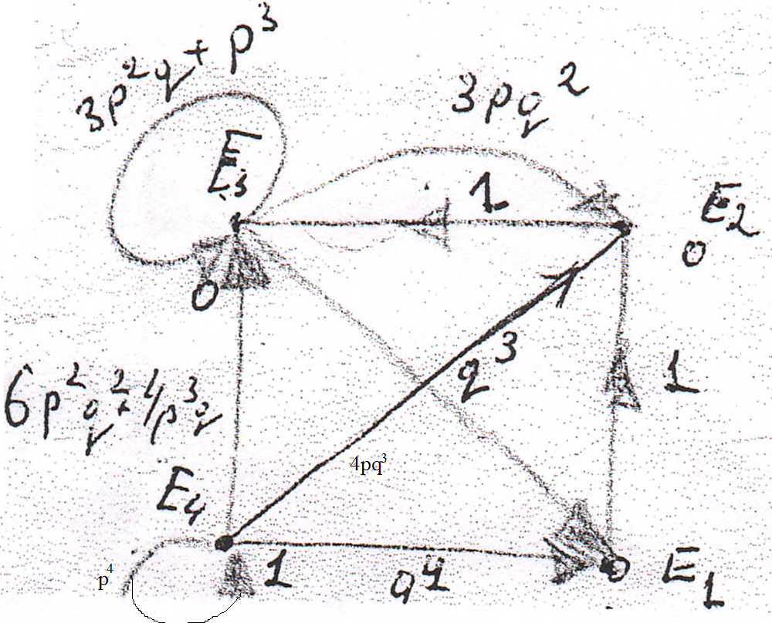

Slide 13
Приклад 2: деякий пристрій може перебувати в 4-х робочих станах. З 1-го він може перейти лише в 4-й, із 2-го – лише в 4-й, із 3-го – із імовірністю p в 1-й і імовірністю q в 2-й, а з 4-го – лише в 3-й.
Описати цю фізичну систему за допомогою ланцюга Маркова. Записати матрицю переходу зі стану в стан за одиницю часу , відповідний стохастичний вектор та нарисувати відповідний граф переходів приладу із стану в стан

Slide 14
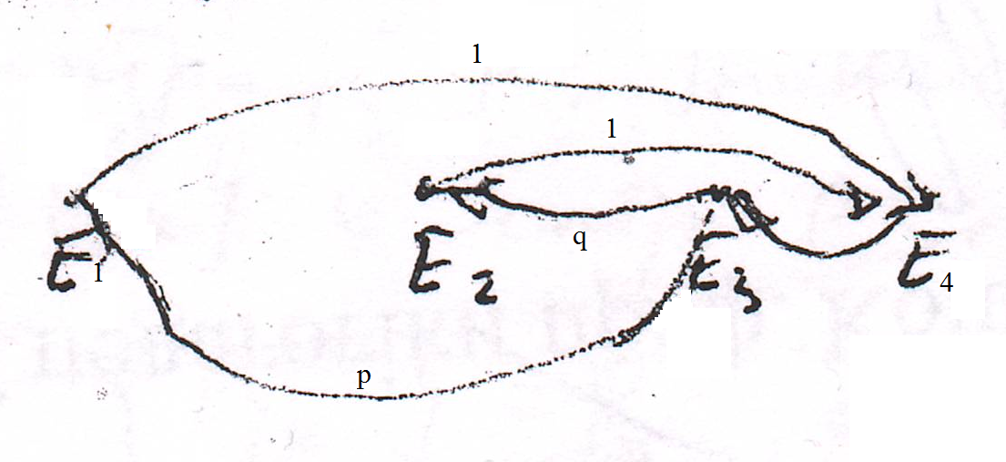
Стани

Slide 15
Приклад 3: Дано 3 лотерейні квитки кожен із них поділено на 3 сектори. Центральний кут кожного сектора вимірюється у частинах повного кута і сектор на j-му крузі рівний частині повного круга, j=1,2,3, і
Проводяться послідовні спроби: початкова, перша друга, третя. Початкова спроба полягає у тому, що згідно з розподілом вибирається 1 з лотерейних квитків.

Slide 16
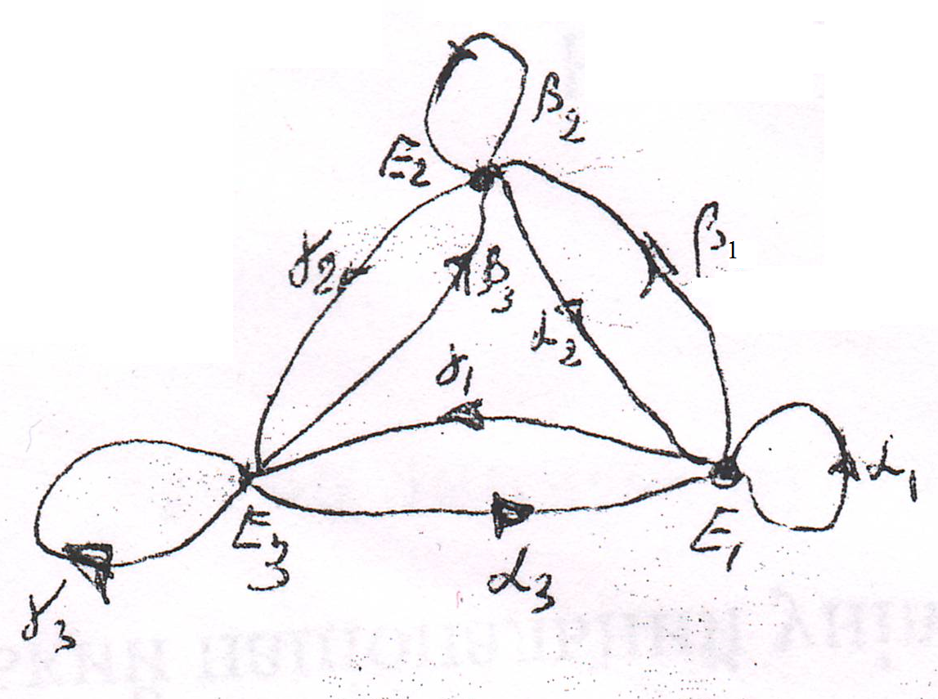
Далі обраний круг обертають і біля якого сектора виявиться фіксована стрілка, такий відповідний квиток і буде наступним. Імовірність вибрати наступний квиток пропорційна відповідному куту на поточному квитку.
Очевидно, що матриця переходу і граф можливих переходів є наступними:

Slide 17
Імовірність переходу системи із стану в стан за n кроків
Позначимо через імовірність того, що системи перейде зі стану в стан за n кроків. Перехід взагалі-то може відбуватися різними шляхами. Очевидно, що . Покладемо, за означенням

Slide 18
За формулою повної іморівності (1)
Імовірність того, що система перейде від стану до стану за 2 кроки.
Очевидно, що вираз справа є результатом множення j-го рядка матриці P на її k-й стовпець., тобто є елементом . Інакше кажучи матриця з елементами є матрицею
Тобто правило (1) побудови виразу вказує на те, що матриця переходу за 2 кроки дорівнює квадрату матриці переходу за 1 крок.

Slide 19
За математичною індукцією доводиться, що , а також, що
Тобто імовірність переходу з стану в стан за n кроків є елементом j-го рядка в k-му стовпчику матриці .
Покажемо, що матриця - стохастична. Справді
Сума j-го рядка стохастичної матриці дорівнює одиниці, а також сума l-го рядка стохастичної матриці =1.

Slide 20
Приклад: Знайти матрицю переходу за 2 кроки
Скільки перемножень потрібно для отримання з матриці P?
12 множень.

Slide 21
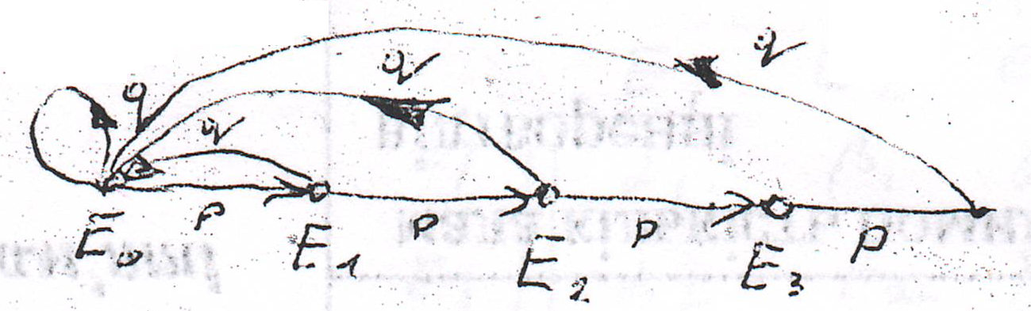
Записати стохастичні вектор і матрицю ланцюга Маркова, заданого наступним графіком

